Slide 1

Lupaavia käytäntöjä seksuaalisen häirinnän ehkäisemiseen
- webinaari
Ohjelma
Tilaisuuden juontaa johtaja Tanja Auvinen sosiaali- ja terveysministeriöstä.
Webinaarin avaus
valtiosihteeri Laura Rissanen, sosiaali- ja terveysministeriö
Seksuaalisen häirinnän ehkäisemisen käsikirja ja sitoumus
toimitusjohtaja Malin Gustavsson, Ekvalita
väkivallan vastaisen työn asiantuntija Elina Nikulainen
Seksuaalisen häirinnän ehkäisemisen hankkeen jatkoaskeleet
valtiosihteeri Laura Rissanen, sosiaali- ja terveysministeriö

Slide 2

Webinaarin avaus
Valtiosihteeri Laura Rissanen
Sosiaali- ja terveysministeriö

Slide 3
Lupaavia käytäntöjä seksuaalisen häirinnän ehkäisemiseen: raportti ja työelämäsitoumus
Malin Gustavsson
Tasa-arvo- ja yhdenvertaisuusasiantuntija, Ekvalitan perustaja ja toimitusjohtaja
Elina Nikulainen
Väkivallan vastaisen työn asiantuntija

Slide 4


Puhujat
Malin Gustavsson
Ekvalitan perustaja ja toimitusjohtaja
Selvityksen koordinointi ja kyselyt
malin@ekvalita.fi
Elina Nikulainen
Väkivallan vastaisen työn asiantuntija
Teknologiavälitteisen häirinnän asiantuntemus ja syvähaastattelut
elina.nikulainen@gmail.com

Slide 5
Seksuaalisen häirinnän vastaisen raportin ja työelämäsitoumuksen taustalla
Sosiaali- ja terveysministeriö tilasi kesäkuussa 2025 Ekvalitalta selvityksen työelämässä tapahtuvasta seksuaalisesta häirinnästä ja ehdotuksen verkostosta, joka työskentelisi pitkäjänteisesti häirinnän ehkäisemiseksi, huomioiden myös teknologiavälitteisen häirinnän. Hanke on osa hallituksen tasa-arvo-ohjelmaa.
Selvityksen pohjalta rakennettiin työelämäsitoumus, jolla kannustetaan työelämän vaikuttajia toimimaan seksuaalisen häirinnän ehkäisemiseksi. Työelämäsitoumuksen tueksi laadittiin myös raportti seksuaalisen häirinnän ehkäisemiseksi.

Slide 6
Raportin ja sitoumuksen pohjalla on aiheen tiimoilta tehty selvitystyö, joka perustuu…
Tutkimustietoon
Tausta-
kartoitukseen
Kyselyihin
Haastatteluihin
Tuoreet kansainvälisen ja kansallisen tason tutkimukset ja tilastot aiheesta
Kartoitus suomalaisten työelämätoimi-
joiden nettisivuilla olevista materiaaleista sekä aiheeseen liittyvän uutisoinnin analysointi
Työelämä- ja palkansaajajär-
jestöille sekä työnantajille suunnatut kyselyt olemassa olevista toimista,
haasteista ja tarpeista
Haastattelut, joissa kartoitettiin lupaavia käytäntöjä, ottaen huomioon myös verkkovälitteisen seksuaalisen häirinnän torjuminen

Slide 7
Työelämäsitoumus ja sitä tukeva raportti
Tarpeiden havainnointi
Tutkimustieto
Tausta-
kartoitus
Kyselyt
Haastattelut

Slide 8
Miksi seksuaalisen häirinnän torjuminen on tärkeää työelämässä?
Lakinäkökulma
Suomen lainsäädäntö kieltää seksuaalisen häirinnän, ja velvoittaa työnantajalta häirintään puuttumista. Seksuaalista häirintää käsitellään esim. seuraavissa laeissa
  Tasa-arvolaki (609/1986)
  Rikoslaki (39/1889)
  Yhdenvertaisuuslaki (1325/2014)
  Työturvallisuuslaki (738/2002)
Seksuaalinen häirintä voi jo yksittäisenäkin tapauksena ylittää rikoksen tunnusmerkit.
Työnantajalla on velvollisuus selvittää tietoonsa tullutta häirintäepäilyä ja ryhtyä häirinnän vastaisiin toimiin välittömästi siitä kuultuaan.

Slide 9
Miksi seksuaalisen häirinnän torjuminen on tärkeää työelämässä? 1/2
Suorat vaikutukset häirinnän kohteeseen ja epäsuorat vaikutukset organisaatioon
Fyysisiä ja psyykkisiä seurauksia, kuten stressiä, univaikeuksia, ahdistusta, pahoinvointia, pakkoajatuksia, pelkotiloja, posttraumaattisen stressin oireita sekä työviihtyvyyden heikentymistä (Dahl Nielsen ym., 2025; Gale ym., 2019; Kahsay ym., 2020; Örn, 2017).
  Lisääntynyt kuormitus & psykologinen turvattomuus
    → sairaspoissaolot, heikentynyt työkyky

Slide 10
Miksi seksuaalisen häirinnän torjuminen on tärkeää työelämässä? 2/2
Suorat vaikutukset häirinnän kohteeseen ja epäsuorat vaikutukset organisaatioon
Lisäksi häirintä voi johtaa työmotivaation laskuun sekä työpaikan, tai jopa alan, vaihtoon (Sun ym., 2025).
  → heikentynyt työpanos, alinomainen tarve rekrytointiin ja siihen menevät resurssit
Häirintä vaikuttaa koko työpaikan ilmapiiriin ja viihtyvyyteen (Raver & Gelfand, 2005).
  → Työntekijöiden energia kuluu huolehtimiseen ja häirinnälle altistumisen välttelyyn, mikä heikentää tuottavuutta. Vaikutukset muistuttavat työpaikkakiusaamisen seurauksia, johtaen esimerkiksi sairauspoissaolojen ja henkilökunnan vaihtuvuuden lisääntymiseen (Sun ym., 2025)

Slide 11
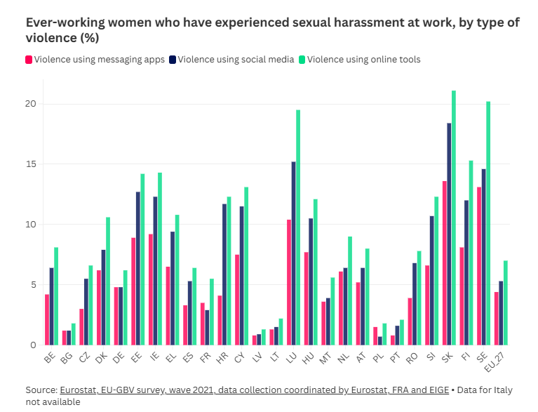
Taustalla olevaa tutkimustietoa ja tilastoja

Slide 12
Selvitystulosten ja sitoumuksen yhteys
Taustakartoituksesta kävi ilmi, että yleisimmin seksuaalisen häirinnän käsittely jää lähinnä käsitteelliselle tasolle esimerkiksi häirintätilanneohjeistuksissa tai työpaikan pelisäännöissä. Joillain nettisivuilla seksuaalista häirintää ei edes mainittu, ja häirintää käsiteltiin usein yhtenä suurena kokonaisuutena.
Tarve:
Ajantasaistaa ohjeistukset, erityisesti teknologiavälitteiseen seksuaaliseen häirintään liittyen.
Tarkistaa ja päivittää kaikki organisaatioiden sisäiset määritelmät, ohjeistukset ja toimintamallit.
Luoda verkkosivuille selkeä ja helposti saavutettava tiedotussivu aiheesta.

Slide 13
Selvitystulosten ja sitoumuksen yhteys
Taustakartoituksen uutisaineistossa useimmin esille nousseet teemat olivat Työtoverin seksuaalinen häirintä sekä Esihenkilöaseman väärinkäyttö / valtasuhteet.
Osaamisen kehittäminen näkyi vahvasti myös kyselyissä ja haastatteluissa suurimpana yksittäisenä tarpeena.
Tarve:
Kehittää osaamista ja lisätä tietoa, esimerkiksi
  Järjestämällä kaikille jäsenille tai työntekijöille vähintään yksi yleinen koulutustilaisuus tai verkkokurssi, jonka tavoitteena on lisätä tietoisuutta seksuaalisen häirinnän ennaltaehkäisystä ja asianmukaisista toimintatavoista.

Slide 14
Selvitystulosten ja sitoumuksen yhteys
Kyselyissä ja haastatteluissa yhdeksi haasteeksi nousi mm. häirinnästä ilmoittamisen kynnys.
Tarve:
Kouluttaa vastuuhenkilöitä
Lisätä seurantaa ja vastuunkantoa
  Luoda tai kehittää nykyisiä palautekanavia keräämään luottamuksellisesti tietoa alan/organisaation haasteista ja tukitarpeista erityisesti seksuaaliseen häirintään liittyen.
  Luoda selkeä ja helposti saavutettava tiedotussivu seksuaaliseen häirintään liittyvistä toimintatavoista ja luottamuksellisista tukikanavista, jotka sisältävät kattavasti myös teknologiavälitteisen seksuaalisen häirinnän.
“Harmillisen usein tilanteet jäävät raportoimatta sillä ei välttämättä esimerkiksi uskota, että ilmoitus johtaisi mihinkään.”
Kyselyvastaus

Slide 15
Selvitystulosten ja sitoumuksen yhteys
Lisäksi kyselyissä ja haastatteluissa korostui seksuaalisen häirinnän tapauksiin puuttumisen haasteet.
Tarve:
Järjestää esihenkilöille vähintään yksi räätälöity koulutus, joka keskittyy nimenomaan seksuaaliseen häirintään puuttumisen käytännön prosesseihin.
“Seksuaaliseen häirintään ei kiinnitetä huomiota, toimintamallit puuttuvat, [ja] tämän häirinnän olemassaolo kielletään.”
“Häirinnän valvonta ja puuttuminen esim. verkossa tai ulkomaan tehtävissä [on haaste].”
Kyselyvastauksia

Slide 16
Seuraava askel
Mitä me voimme konkreettisesti tehdä turvallisen ja tasa-arvoisen työympäristön edistämiseksi sekä seksuaalisen häirinnän ennaltaehkäisyn ja puuttumisen eteen?
Työelämän seksuaalisen häirinnän ennaltaehkäisyn ja puuttumisen tuki:
Työelämäsitoumus: Askelmerkit tarvittaville toimille
Raportti: Yleishyödyllinen tietolähde aiheesta; koostaa selvityksen tulokset yhteen ja tarjoaa esimerkkiratkaisuja erilaisiin haasteisiin, auttaa sitoumuksen toimeenpanossa

Slide 17
Sitoumuksen esittely
Me, allekirjoittaneet suomalaisen työelämän avaintoimijat, toteamme, että seksuaalinen häirintä on työelämässä merkittävä ongelma, johon on puututtava aktiivisesti ja konkreettisesti. Sitoudumme edistämään turvallista ja tasa-arvoista työympäristöä ennaltaehkäisyn, puuttumisen ja avoimuuden keinoin, huomioiden myös teknologiavälitteisen häirinnän.
Täten sitoudumme edistämään seuraavanlaisia muutoksia vuoden 2026 aikana:

Slide 18
Kehitämme osaamista ja lisäämme tietoa seksuaalisesta häirinnästä
• Järjestämme kaikille jäsenillemme/jäsenliitoillemme tai työntekijöillemme vähintään yhden yleisen koulutustilaisuuden tai verkkokurssin, jonka tavoitteena on lisätä tietoisuutta seksuaalisen häirinnän ennaltaehkäisystä ja asianmukaisista toimintatavoista.
• Järjestämme esihenkilöillemme/esihenkilöjäsenillemme vähintään yhden räätälöidyn koulutuksen, joka keskittyy nimenomaan seksuaaliseen häirintään puuttumisen käytännön prosesseihin.

Slide 19
Ajantasaistamme ohjeistuksemme, erityisesti teknologiavälitteiseen seksuaaliseen häirintään liittyen
• Tarkistamme ja päivitämme kaikki organisaatiomme yhteiset määritelmät, ohjeistukset ja toimintamallit varmistaaksemme, että ne sisältävät kattavasti myös teknologiavälitteisen seksuaalisen häirinnän.
• Luomme organisaatiomme verkkosivuille selkeän ja helposti saavutettavan tiedotussivun seksuaaliseen häirintään puuttumisen toimintatavoista ja luottamuksellisista tukikanavista, jotka sisältävät kattavasti myös teknologiavälitteisen seksuaalisen häirinnän.
• Lisäksi toteutamme vähintään yhden sisäisen tiedotuskampanjan, joka käsittelee seksuaalista häirintää (ml. teknologiavälitteinen seksuaalinen häirintä) ja madaltaa ilmoittamiskynnystä.

Slide 20
Lisäämme seurantaa ja vastuunkantoa
• Luomme uusia tai kehitämme nykyisiä palautekanavia, joilla kerätään luottamuksellisesti tietoa alan/organisaation/jäsenistön haasteista ja tuen tarpeista erityisesti seksuaaliseen häirintään liittyen, tai tuemme jäsenliittojamme/organisaatioitamme palautekanavien kehittämisessä.
Nimeämme sitoumuksesta vastaavan tahon/yhteyshenkilön organisaatiossamme vastaamaan toimenpiteiden koordinoinnista. Sitoudumme raportoimaan Sosiaali- ja terveysministeriölle (STM) toteutetuista toimenpiteistä, esiin tulleista parhaista käytännöistä ja haasteista viimeistään 15. tammikuuta 2027 mahdollistaen täten tiedon ja kokemusten yhteisen jakamisen seuraavassa pyöreän pöydän kokouksessa.

Slide 21
Haastamme tällä julkisella sitoumuksella mukaan kaikki jäsenjärjestömme, -yrityksemme
ja muut työelämätoimijat ottamaan seksuaalisen häirinnän vastaisen työn painopisteeksi
2026.

Slide 22

Lupaavia käytäntöjä seksuaalisen häirinnän ehkäisemiseen -raportti
Tänään 20.4.2026 STM julkaisee raportin, joka kokoaa yhteen hankkeen taustaselvityksen, kyselyiden ja haastattelujen avulla kerätyn materiaalin sekä aiempaa tutkimus- ja tilastotietoa
Lisäksi julkaisu kuvaa työelämässä tapahtuvaa seksuaalista häirintää ilmiönä ja siihen puuttumisen haasteita.
sisältää esimerkkejä siitä, mitä jo tehdään seksuaalisen häirinnän vastaisessa työssä.
pyrkii tarjoamaan käytännön malleja työelämätoimijoille esittelemällä joitakin seksuaalisen häirinnän ehkäisemisen lupaavia käytäntöjä Suomen työelämässä tällä hetkellä.

Slide 23
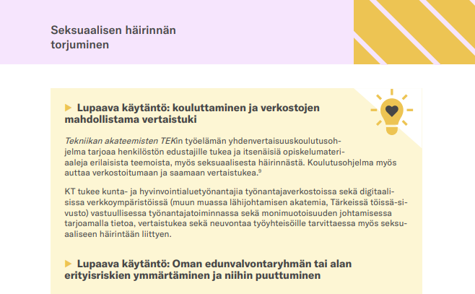
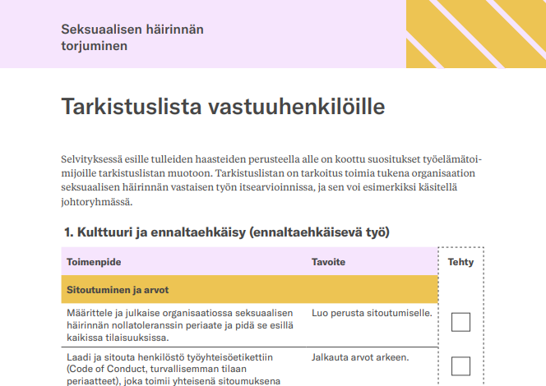
Raportin anti
Raporttiin on koottu
Yleistä teoriatietoa ilmiöstä, sen ennaltaehkäisystä ja torjunnasta
Tilastoja ja aiempaa tutkimusta
Suomen lainsäädäntöä aiheesta
Selvityksessä havaittuja ennaltaehkäisyn ja puuttumisen haasteita
Selvityksessä ilmenneitä lupaavia, konkreettisia käytäntöjä
Tarkistuslista vastuuhenkilöille
Raportti antaa tukea sitoumuksen toteutukseen.

Slide 24
Raportissa mainittuja, lupaavia käytäntöjä omaavia tahoja olivat mm.
Akavan ammattiliitot
Asiantuntijat ja Esihenkilöt ASIA ry
Hyvinvointialue Hyvil Oy
Kaupan liitto
Kunta- ja hyvinvointityönantajat KT
Matkailu- ja Ravintolapalvelut MaRa ry
Palvelualojen ammattiliitto PAM ry
Rajavartiolaitos
Rusetti ry
Suomen Ekonomit ry
Tehy
Tekniikan Akatemiset TEK
Yhteiskunta-alan korkeakoulutetut

Slide 25
Julkaisu ei kata Suomen koko työelämää, vaan on rajattu otos.
Vaikka julkaisua varten on tarkistettu haastateltujen ja kyselyihin vastanneiden nostamista materiaaleista julkisesti saatavilla olevat materiaalit siltä osin, mainitaanko seksuaalinen häirintä erikseen ja onko sen erityispiirteitä huomioitu, syväanalyysi materiaalien laadusta ei kuulunut tämän toimeksiannon laajuuteen.
Osalla organisaatioista oli hyvää seksuaalisen häirinnän vastaista työtä, vaikkei heiltä noussutkaan innovatiivista lupaavaa käytäntöä selvitykseen.
Lupaavan käytännön nostaminen tässä raportissa ei kerro millaista organisaation työ kokonaisuudessaan oli.

Slide 26
Lähteet
Dahl Nielsen, M. B., Andersen, A. B., Grundtvig, G., Sørensen, K., Andersen, J. R., Larsson, N. P., Skov, S. S., Folker, A. P., Kjær, S., Aldrich, P. T., Rugulies, R., Clausen, T., & H. Madsen, I. E. (2025). Workplace sexual and gender-based harassment in Denmark: A comparison of the self-labelling and behavioural list method. Scandinavian Journal of Public Health, 53(6), 586–593. https://doi.org/10.1177/14034948241228158
FRA, EIGE, & Eurostat. (2024). EU Gender-based Violence Survey: Key Results : Experiences of Women in the 27 EU Member States. Publications Office of the European Union. 10.2811/4526264
Gale, S., Mordukhovich, I., Newlan, S., & McNeely, E. (2019). The Impact of Workplace Harassment on Health in a Working Cohort. Frontiers in Psychology, 10, 1181. https://doi.org/10.3389/fpsyg.2019.01181
Kahsay, W. G., Negarandeh, R., Dehghan Nayeri, N., & Hasanpour, M. (2020). Sexual harassment against female nurses: A systematic review. BMC Nursing, 19(1), 58. https://doi.org/10.1186/s12912-020-00450-w

Slide 27
Lähteet
Raver, J. L., & Gelfand, M. J. (2005). Beyond the Individual Victim: Linking Sexual Harassment, Team Processes, and Team Performance. Academy of Management Journal, 48(3), 387–400. https://doi.org/10.5465/amj.2005.17407904
Sun, S., Chen, H., He, Y., Yu, F., Yang, Y., Chen, H., & Tung, T.-H. (2025). Workplace bullying and turnover intentions among workers: A systematic review and meta-analysis. BMC Public Health, 25(1), 2394. https://doi.org/10.1186/s12889-025-23339-2
Örn, P. (2017). Sexuella trakasserier leder till ångest och missbruk. Psykologtidningen. https://psykologtidningen.se/2017/11/23/sexuella-trakasserier-leder-till-angest-och-missbruk/

Slide 28
Kiitos!

Slide 29
Seksuaalisen häirinnän ehkäisemisen hankkeen jatkoaskeleet
Valtiosihteeri Laura Rissanen
Sosiaali- ja terveysministeriö

Slide 30
Sitoumukseen ovat tähän mennessä liittyneet
Akava
JHL
KT
PAM
Suomen Journalistiliitto
Super
STTK
TEHY
Teknologiateollisuus
Työterveyslaitos

Slide 31
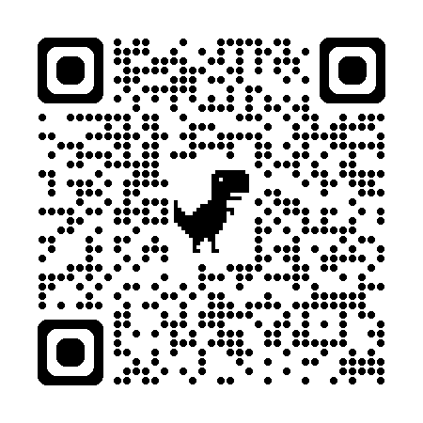
Webinaarin jälkeen
STM:n verkkosivuilla www.stm.fi julkistetaan seksuaalisen häirinnän ehkäisemisen tueksi:
Lupaavia käytäntöjä seksuaalisen häirinnän ehkäisemiseen-raportti
Verkkosivu
Sitoumus
Verkkosivulla on linkki, jonka kautta uudet toimijat voivat liittyä sitoumukseen ja liityttyään haastaa muita toimijoita
Ensi vuoden alussa STM kokoaa sitoumukseen liittyneiltä kokemuksia ja näkemyksiä häirinnän ehkäisemisestä -> tämä toimii kehittämisen pohjana

Slide 32
Kiitos osallistuneille ja onnea tärkeän aiheen parissa!

